Slide 1
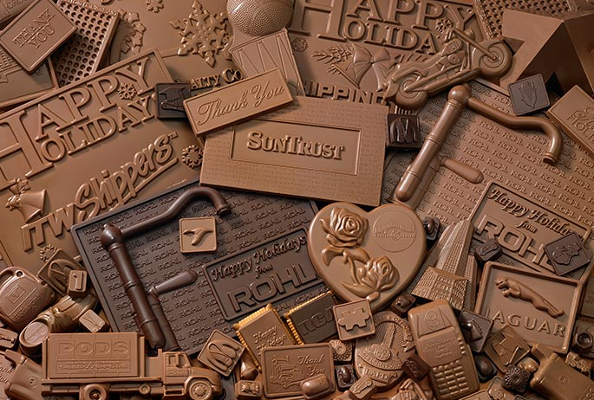
МОУ Юркинская ООШ шоколад- вред или польза?
выполнил: Карасёв Николай
ученик 4 класса
2015 год

Slide 2
Гипотеза:
шоколад благотворно влияет на здоровье и самочувствие человека, если его употреблять в умеренных количествах.

Slide 3
Цель исследования:
изучить вопрос о положительных и отрицательных воздействиях шоколада на организм человека и на этой основе провести изучение общественного мнения по этой проблеме.

Slide 4
Задачи исследования:
познакомиться с историей происхождения шоколада;
дать характеристику основных ингредиентов шоколада;
проанализировать состав наиболее любимых детьми сортов шоколада;
провести анкетирование, опрос;
выяснить, какое влияние на здоровье детей может оказать шоколад.

Slide 5
Из истории шоколада
Это плод какао, внутри какао бобы (страшно горькие!)

Slide 6
Плантации какао
В тропиках эти деревья растут почти везде. И хотя родина какао-Мексика, самые большие плантации какао теоброма в Африке.

Slide 7
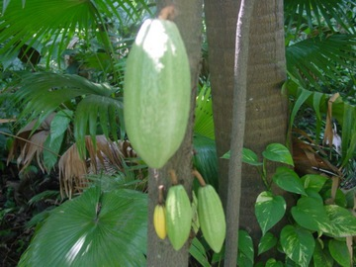
Теоброма какао- «пища богов»

Slide 8
Подарок местных жителей
Первым европейцем, открывшим силу какао-бобов, был Христофор Колумб. В 1502 г. он получил их в подарок от местных жителей острова Гуанажа ( в Карибах). С этого момента шоколад начал своё триумфальное шествие по Европе.

Slide 9
Состав шоколада
Шоколад состоит из какао-массы, сахара, какао-масла и различных добавок.

Slide 10
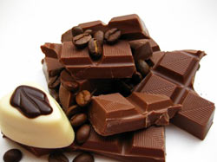
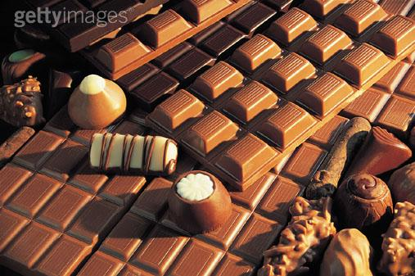
Классификация шоколада
По содержанию какао-порошка шоколад делится на:
горький – более 60%;
полугорький (десертный) – около 50%;
молочный – около 30%.

Slide 11
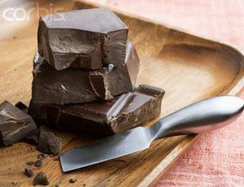
Горький шоколад
Содержание какао должно быть не ниже 50%.
Темный шоколад богат антиоксидантами. Горькие сорта продукта содержат танины.

Slide 12
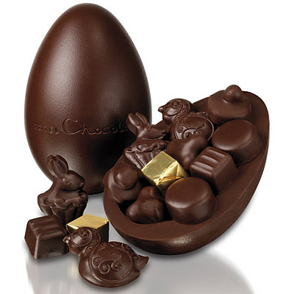
Польза темного шоколада
Шоколад с высоким содержанием какао, по мнению ученых, и от депрессии спасает и артериальное давление нормализует, к тому же повышает гормон счастья.
Британские ученые выяснили, что употребление темного шоколада дает хороший заряд бодрости.
Всего несколько долек темного шоколада не только предотвращают появление морщин, но и снижают риск заболевания раком кожи.

Slide 13
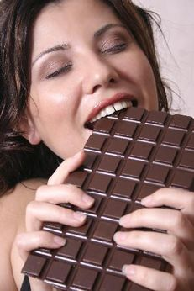
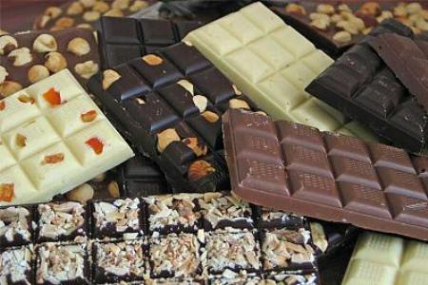
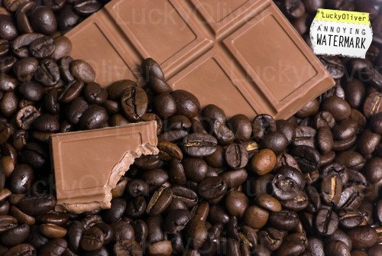
Итальянские исследования показывают, что ежедневное потребление темного шоколада помогает снять воспаления, связанные с заболеваниями кровеносной системы.
Темный шоколад снижает тягу к вредным продуктам. 100-граммовая плитка черного шоколада не только утоляет голод, но и снижает аппетит, что нельзя сказать о молочном шоколаде. По мнению ученых, темный шоколад помогает сократить суточное потребление калорий на 15%.
Ученые обнаружили, что темный шоколад может обеспечивать существенную защиту от вредного воздействия ультрафиолетового излучения.

Slide 14
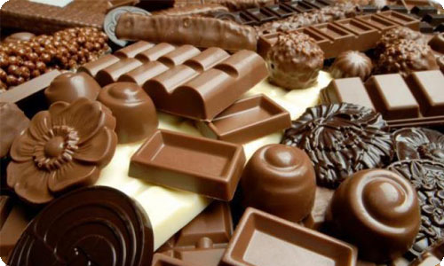
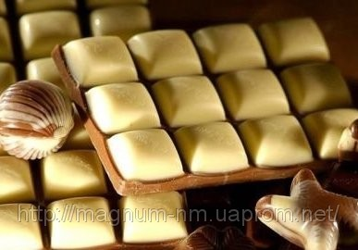
Молочный шоколад
Существует три вида молочного шоколада:
- тёмный;
- молочный;
- белый.

Slide 15
Способ обработки
В зависимости от рецептуры и способа обработки шоколад подразделяется на:
обыкновенный;
десертный;
пористый;
шоколад с начинкой.

Slide 16
Шоколад обыкновенный

Slide 17
Шоколад десертный

Slide 18
Шоколад пористый

Slide 19
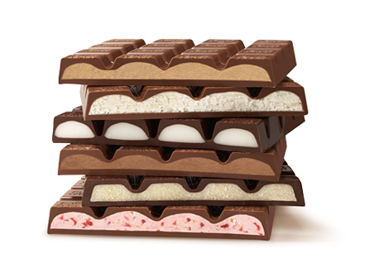
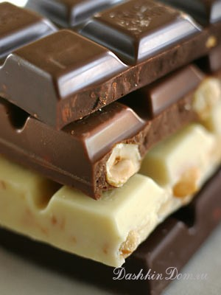
Шоколад с начинкой

Slide 20
ШОКОЛАДНЫЕ
РЕКОРДЫ

Slide 21
САМАЯ БОЛЬШАЯ
СКУЛЬПТУРА
У этой шоколадки
высота
6метров

Slide 22
САМОЕ БОЛЬШОЕ
Шоколадное ЯЙЦО.
Размером –
8 м 32 см на 6 м 39 см.
Потребовалось
50 тысяч плиток шоколада.
Работало над этим яйцом
26 работников.

Slide 23
САМЫЙ БОЛЬШОЙ
ЛЕБЕДЬ из шоколада
В высоту гигантская скульптура, достигает
двух метров,
а ее вес –
2 тонны.

Slide 24
ГИГАНТСКАЯ
КОНФЕТА-ТРЮФЕЛЬ
У этой конфеты
высота более
2 метров и её вес 3 тонны.

Slide 25
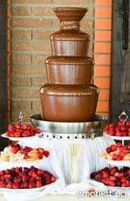
САМЫЙ БОЛЬШОЙ
ФОНТАН ИЗ ШОКОЛАДА

Slide 26
Самая большая в России плитка шоколада:
В Москве в день праздника «500 лет шоколаду» Кондитерская фабрика «Волшебница» представила всем гостям праздника самую большую настоящую шоколадную плитку в мире. Весило это произведение кондитерского искусства 500 кг, её длина составила 2м 73 см ,ширина 1м 25 см, а высота - 14 см. Шоколадка была упакована в настоящую фольгу и бумажную этикетку.

Slide 28
Польза:
2 Вызывает прилив сил. 3 Заряжает бодростью. 4 Стимулирует память. 5 Полезен для сердца. 6 Шоколад источник энергии . 7 Жиры и сахар , которых много в шоколаде- основные поставщики энергии для организма. Магний и Калий , содержащийся в нем необходимы для нормальной работы мышц и нервной системы. Поэтому шоколад полезен детям, а также тем, кто занимается спортом.
1. Улучшает настроение. 2. Вызывает прилив сил. 3. Заряжает бодростью. 4. Стимулирует память. 5. Полезен для сердца. 6. Шоколад - источник энергии. 7. Жиры и сахар, которых много в шоколаде - основные поставщики энергии для организма. Магний и Калий, содержащийся в нем, необходимы для нормальной работы мышц и нервной системы. Поэтому шоколад полезен детям, а также тем, кто занимается спортом.

Slide 29
Изучение общественного мнения о пользе и вреде шоколада
В опросе приняли участие:
учащихся школы- 20 человек
родителей-14 человек
продавцов - 3 человека
Всего опрошено - 37 человек.

Slide 30
Шоколад, как продукт питания
Таблица 1. Отношение взрослых и детей к шоколаду.
Опрашиваемые | Очень люблю | Люблю, но не очень | Не люблю
Взрослые | 10 | 4 | -
Дети | 18 | 2 | -
Вывод: любовь к шоколаду распространяется дальше простой любви к сладкому.

Slide 31
Таблица 2. Оценка качества шоколада с точки зрения вреда и пользы
Опрашиваемые | Полезный | Вредный | Не знаю
Взрослые | 10 | 2 | 2
Дети | 7 | 2 | 11
Вывод: взрослые склонны считать шоколад полезным продуктом, а дети, видимо, еще серьезно об этом и не думали.

Slide 32
Таблица 3. Пищевая ценность шоколадных изделий
№ п/п | Название шоколада | Пищевая ценность в 100г, г |  |  | Калорийность
 |  | белки | жиры | углеводы
1. 2. 3. 4. 5. | Alpen Gold Алёнка Бабаевский Блаженство Слад&ко Российский | 5,6 8,2 6,6 10,3 6,5 5,4 | 25,6 34,4 30,6 29,6 33,8 31,6 | 59 53,6 52,5 53 52,3 56,4 | 493 541 507 520 534 532
Вывод: шоколад – очень питательный продукт, поэтому исключать его из своего меню не нужно.

Slide 33
Таким образом, можно сделать вывод, что шоколад - любимое лакомство детей и взрослых, но сведений о нем они знают мало, всем хотелось бы узнать о пользе и вреде шоколада, как и откуда он к нам пришел.

Slide 34
Вывод:
в результате сравнения доводов сторонников и противников шоколада, я пришёл к выводу, что серьезных причин отказывать себе в употреблении настоящего шоколада, просто нет.
Только нужно помнить, что во всём нужна мера.

Slide 35
Уважаемые взрослые! Если вы желаете здоровья своим детям, если вы хотите видеть своих детей счастливыми, энергичными и здоровыми - покупайте им чаще шоколад! Лучше горький! Не забывайте и сами его принимать ежедневно, и тогда мы, ваши дети, тоже будем счастливы от того, что вы здоровы и энергичны!

